Slide 1

App de lembretes para medicamentos
Felipe Duarte, Gabriel Nogueira, Guilherme Arthur Borba, Leticia Paula da Silva, Lucas Mezêncio, Luiz Felipe da Silva

Slide 2
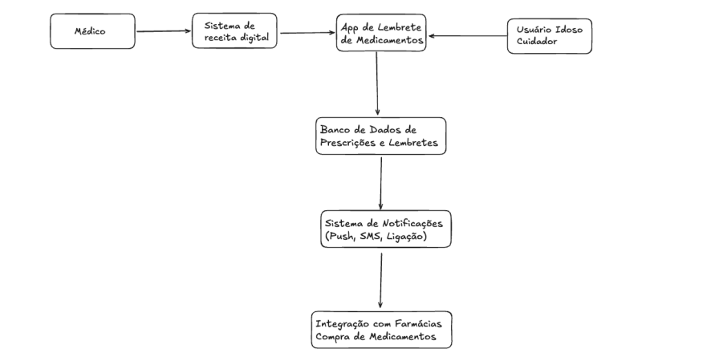
Diagrama em blocos

Slide 3
Funcionamento
Aplicativo voltado a pessoas e/ou instituições de cuidado a idosos
Objetivo lembrá-los da hora correta de tomar medicamentos conforme prescritos.
Ex: Quando um médico gera uma receita digital em um sistema como o Memed, essa receita é automaticamente integrada ao app
Lembretes via notificações push, SMS ou ligações automatizadas.
Perfis vinculados como cuidadores e responsáveis de algum idoso podem ter seus perfis vinculados para configurar e receber notificações juntamente ao perfil principal.
Integrações com farmácias permitem verificar aquisições e apoiar a adesão terapêutica.

Slide 4

Tecnologias sugeridas
Backend: Golang
Frontend (App): React native
Banco de dados: PostgreSQL
Integrações: API da Memed, Twilio (SMS e ligação), Firebase Cloud Messaging (push)
Infraestrutura: Heroku, AWS ou Google Cloud Platform
Segurança & LGPD: OAuth2; criptografia em trânsito (TLS) e em repouso; conformidade com LGPD

Slide 5
Envolvidos
Impacto final
“Intermediadores”
Interessados
Idosos com necessidade de acompanhamento especial
Médicos, farmácias, empresas e apps de prescrição médica
Estabelecimento de cuidado para idosos e famílias

Slide 6
Por que esta solução se destaca?
Acessível e simples
Inovador
Alcance amplo de mercado
1. Experiência totalmente automatizada elimina a entrada manual de dados para pacientes e cuidadores
2. Alinhado com as tendências da saúde digital, utilizando a infraestrutura de prescrição existente
3. Modelo de negócio escalável com potencial de expansão para seguradoras de saúde e prestadores de cuidados

Slide 7
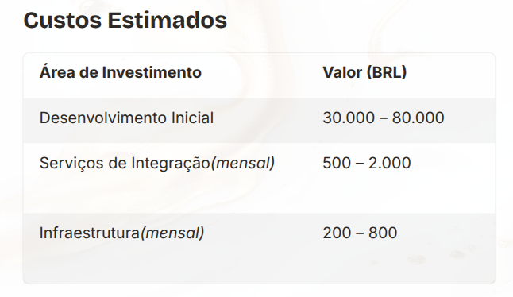
Investimento e retorno
Os custos variam com base na composição da equipe, escopo de funcionalidades e escala de implantação.

Slide 8

Prós:
Experiência automatizada para pacientes e cuidadores simplifica o uso
Aderência à tendência da prescrição digital otimiza processos atuais
Potencial de expansão para operadoras e planos de saúde é real
Contras:
Maior complexidade inicial de desenvolvimento e integração é um desafio
Dependência de terceiros e de mudanças nas APIs é uma desvantagem

Slide 9

Benefícios Chave
Redução de hospitalizações por erros de medicação
Aumento significativo nas taxas de adesão ao tratamento
Facilidade no monitoramento e cuidado para famílias
Parcerias com seguradoras geram novas receitas

